Slide 1


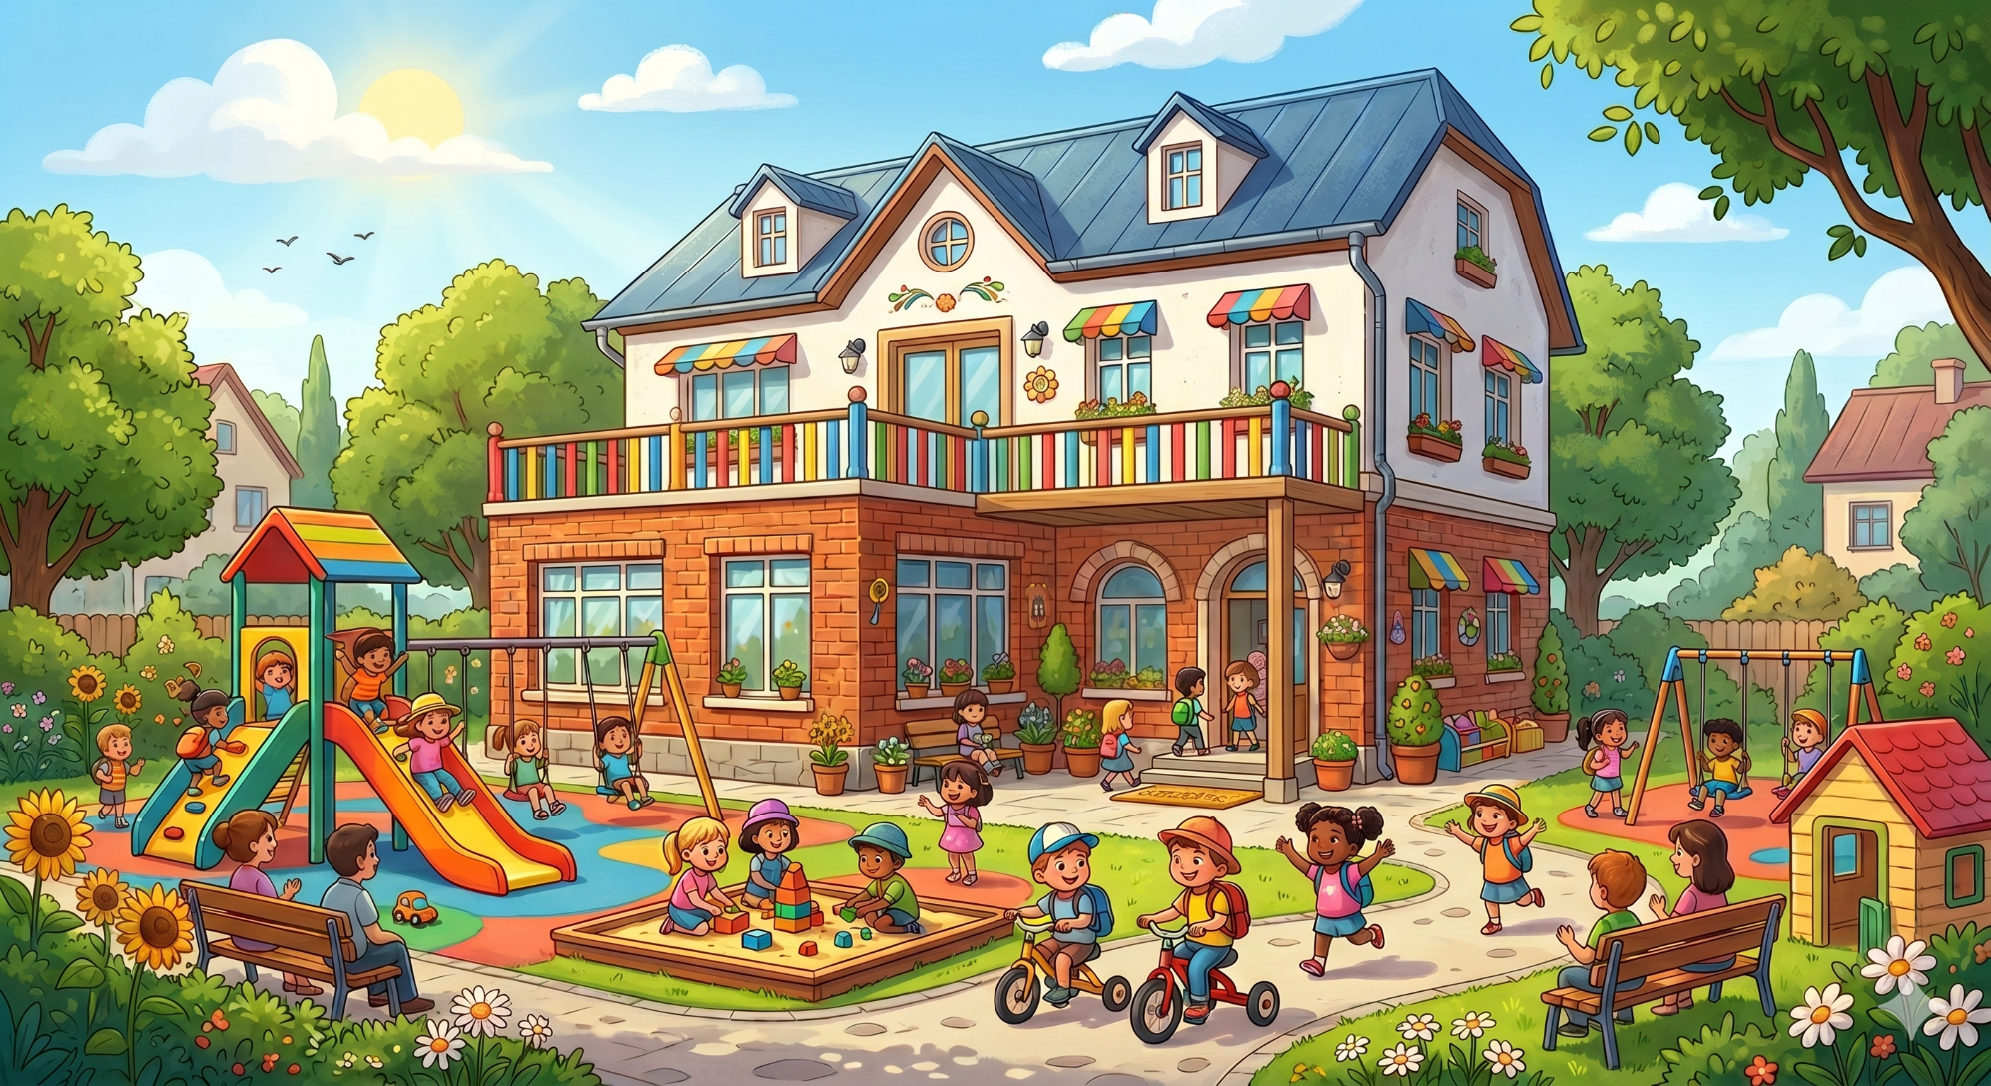
ДОГОВОР № BG-RRP-1.007-0177-СО1
„ОСНОВЕН РЕМОНТ И РЕКОНСТРУКЦИЯ НА СГРАДАТА НА ДЕТСКА ГРАДИНА № 173 - ФИЛИАЛ СТАРА СГРАДА“, РАЙОН „ПОДУЯНЕ“

Slide 2
Проектът се изпълнява с финансовата подкрепа на Националния план за възстановяване и устойчивост (НПВУ), по компонент „Образование и умения“, инвестиция „Модернизация на образователната среда“
ОБЩА СТОЙНОСТ НА ПРОЕКТА
1 036 388,64 евро
БЕЗВЪЗМЕЗДНА ФИНАНСОВА ПОМОЩ
1 022 583,76 евро
СЪФИНАНСИРАНЕ/СОБСТВЕН ПРИНОС
13 804,88 евро
СРОК ЗА ИЗПЪЛНЕНИЕ
02.2024 г. - 05.2026 г.

Slide 3
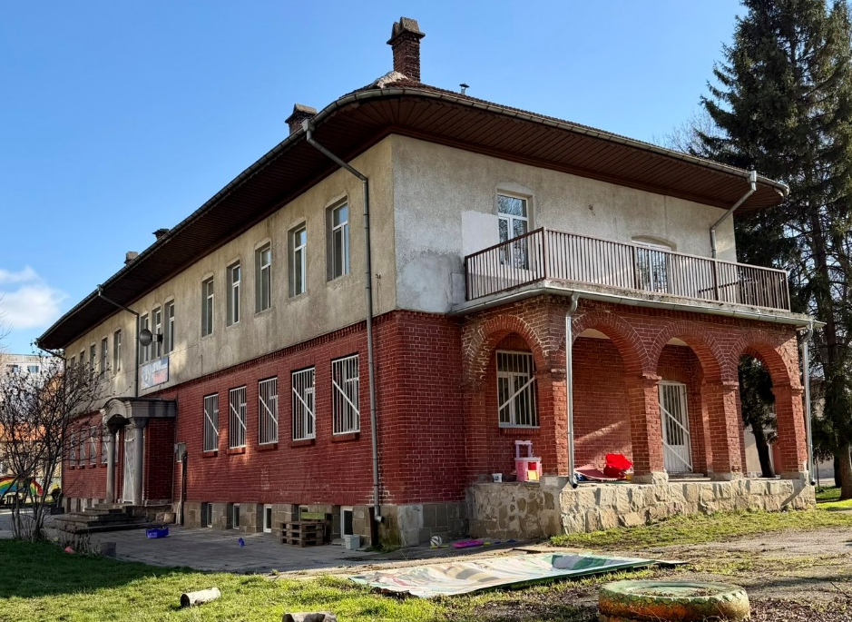
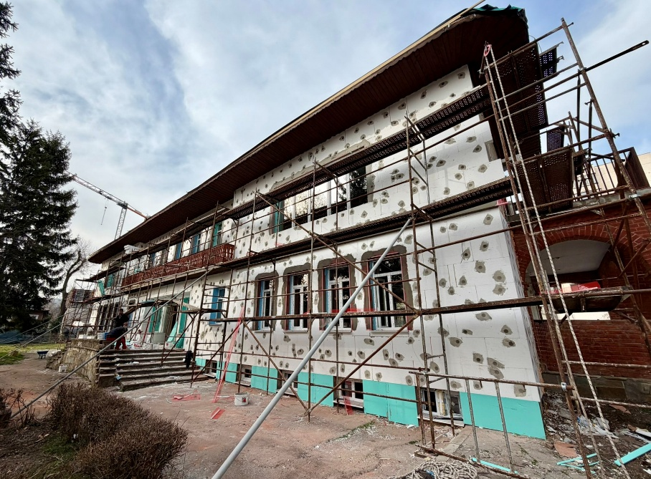

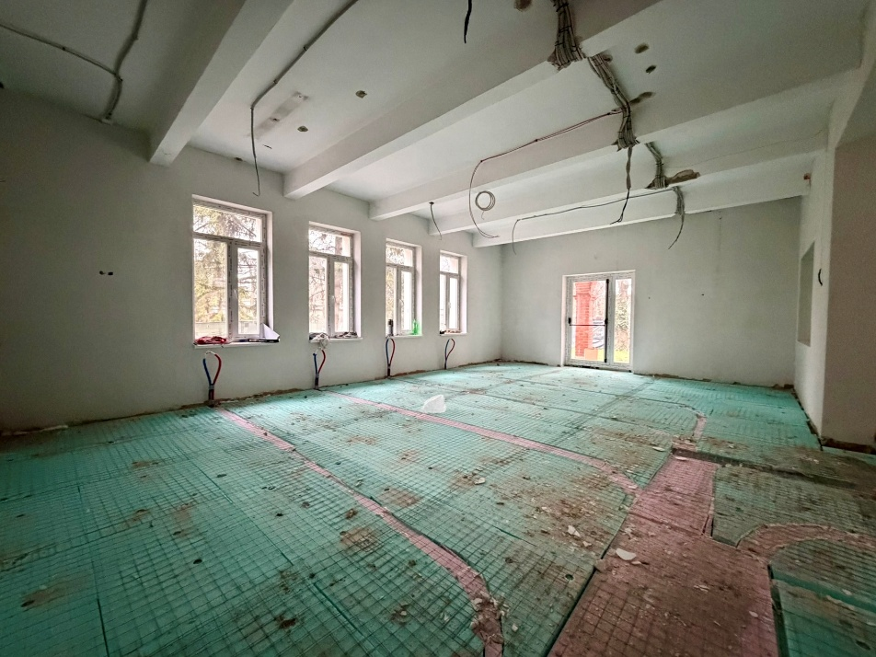
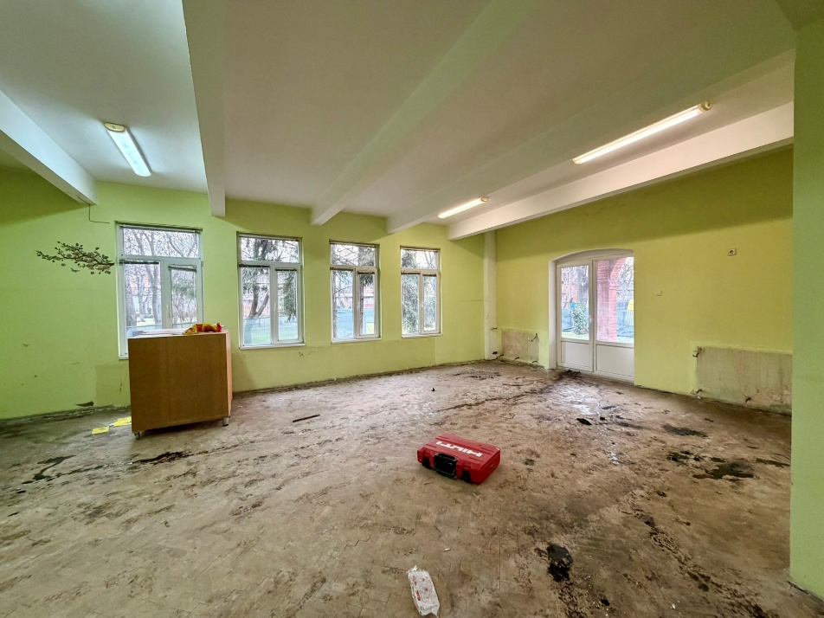
ПЪТЯТ КЪМ ПРОМЯНАТА
С успешното приключване на проекта постигнахме цялостна
модернизация на обекта, превръщайки го в съвременна, енергийно ефективна и
безопасна среда.

Slide 4
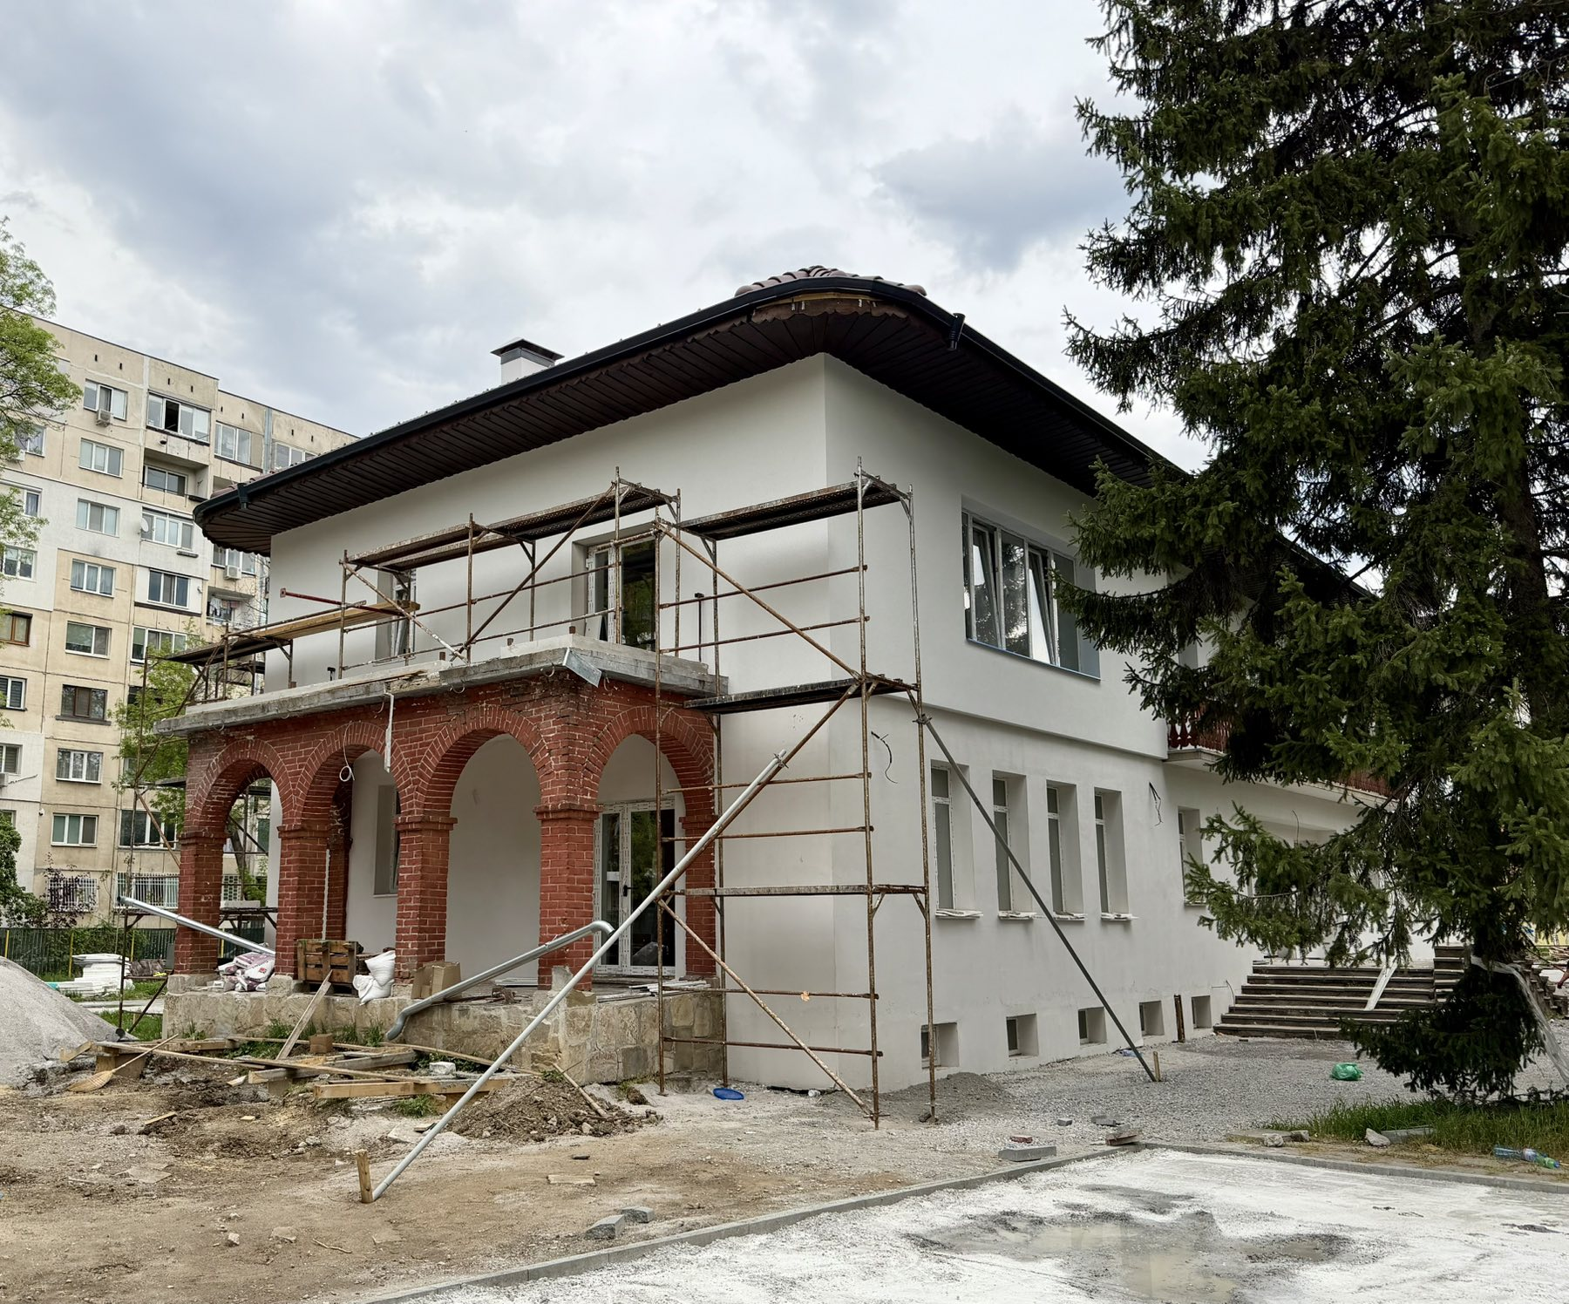
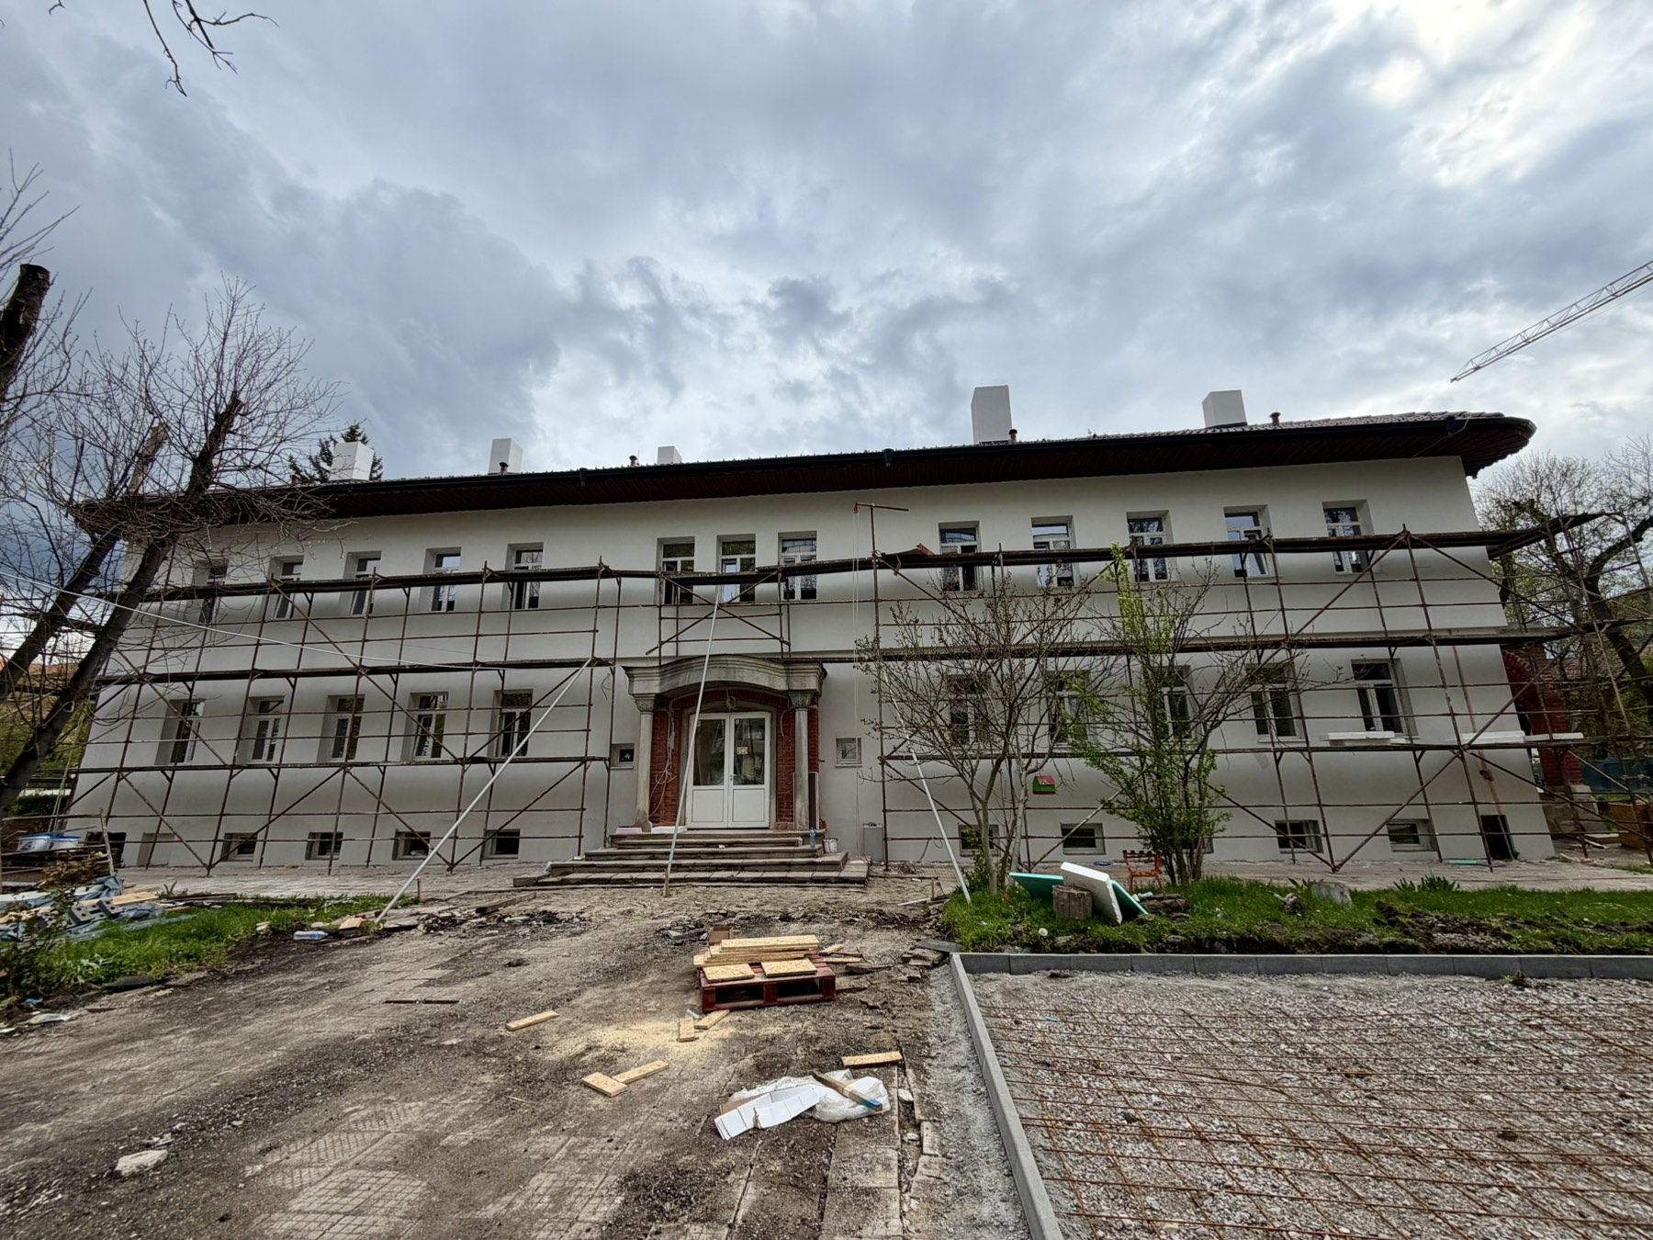
В рамките на строителните дейности беше извършен основен ремонт на сградата, покрива и фасадата, като внедрените мерки за енергийна ефективност не само ще подобрят комфорта, но и значително ще намалят
бъдещите разходи за издръжка.

Slide 5
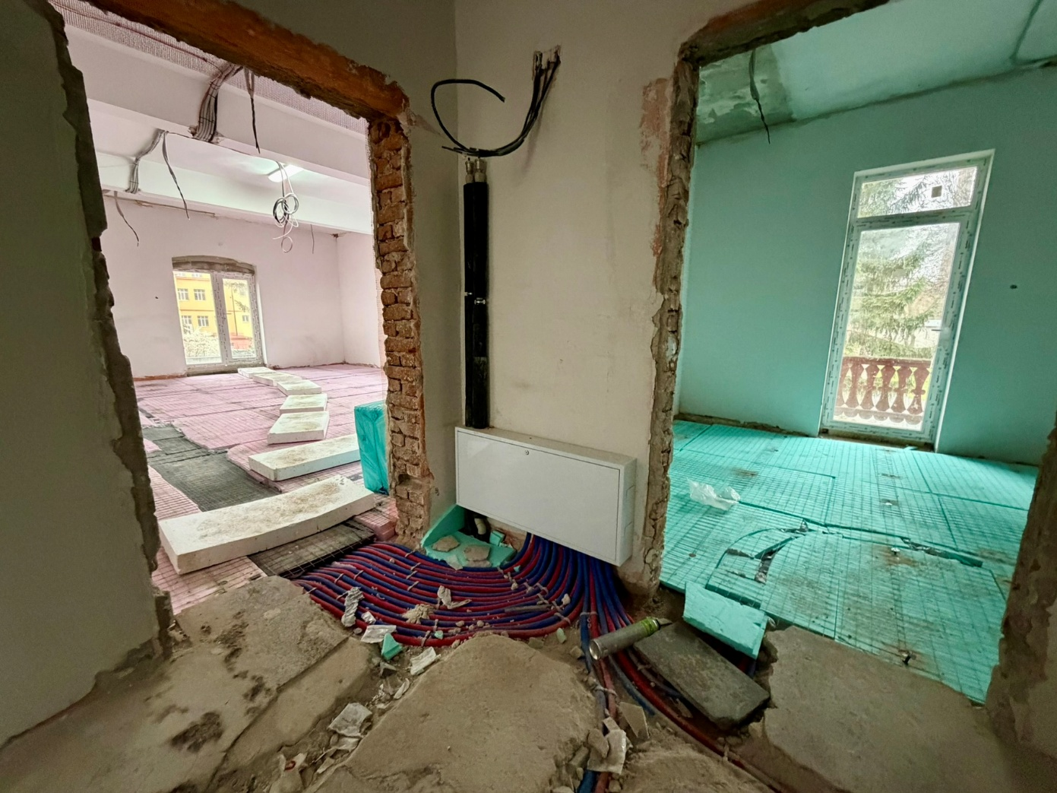
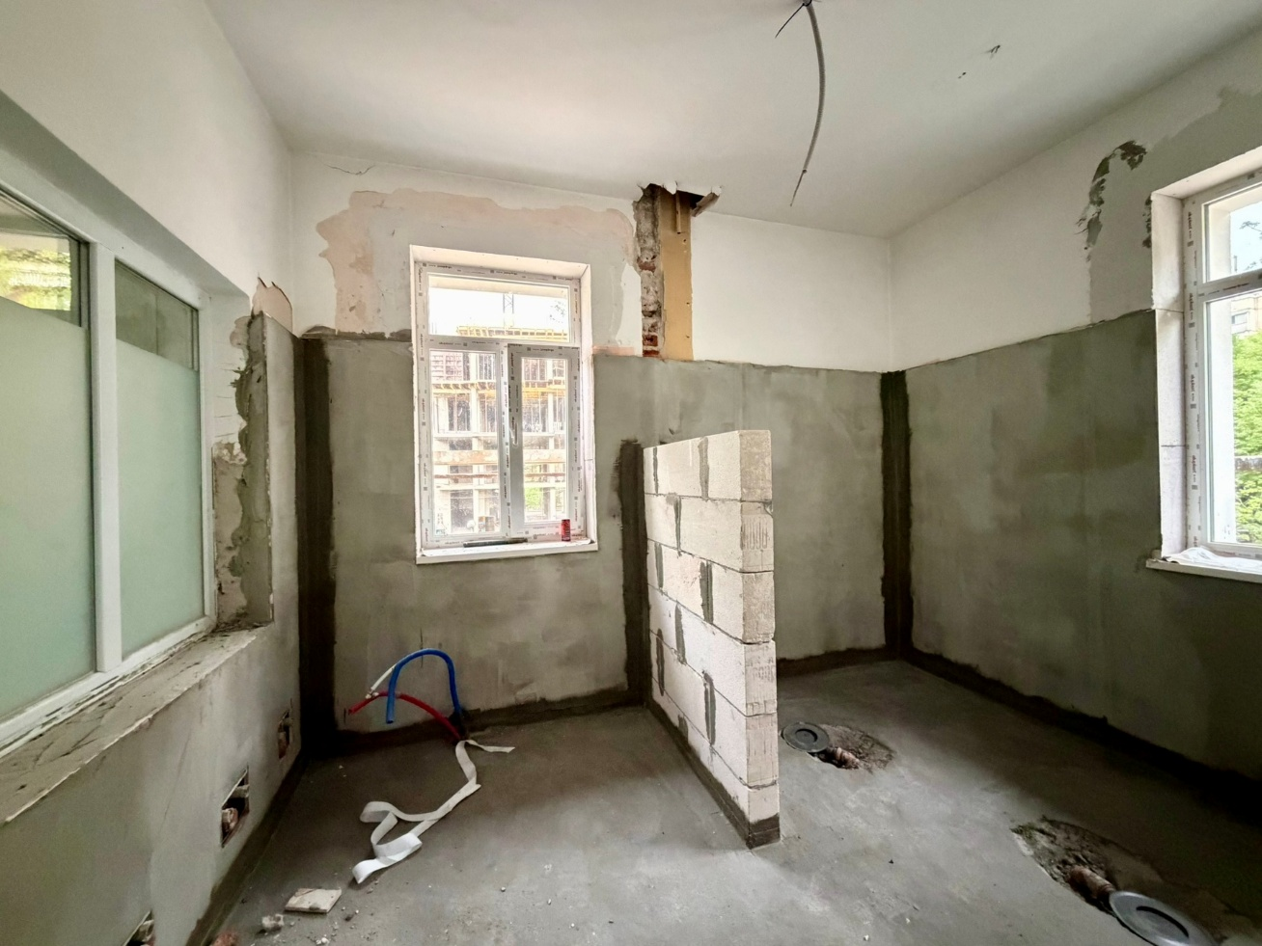
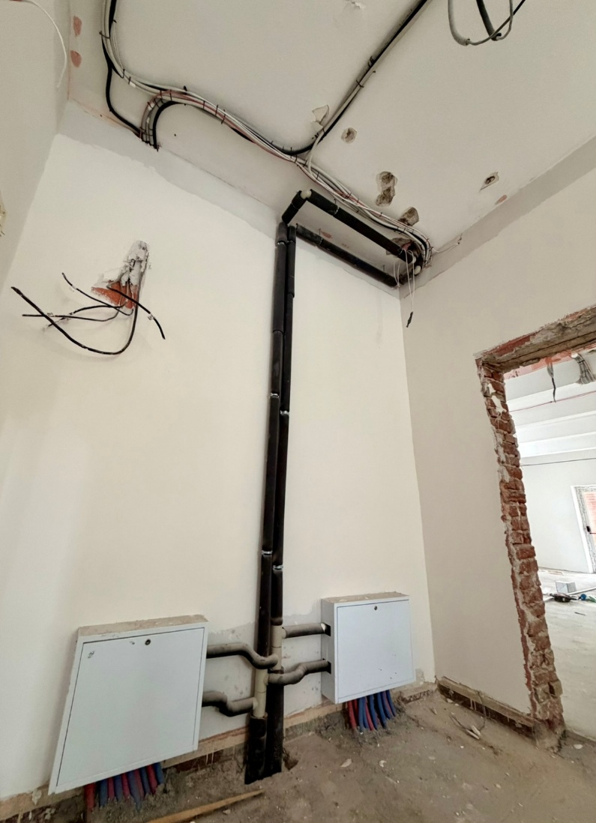
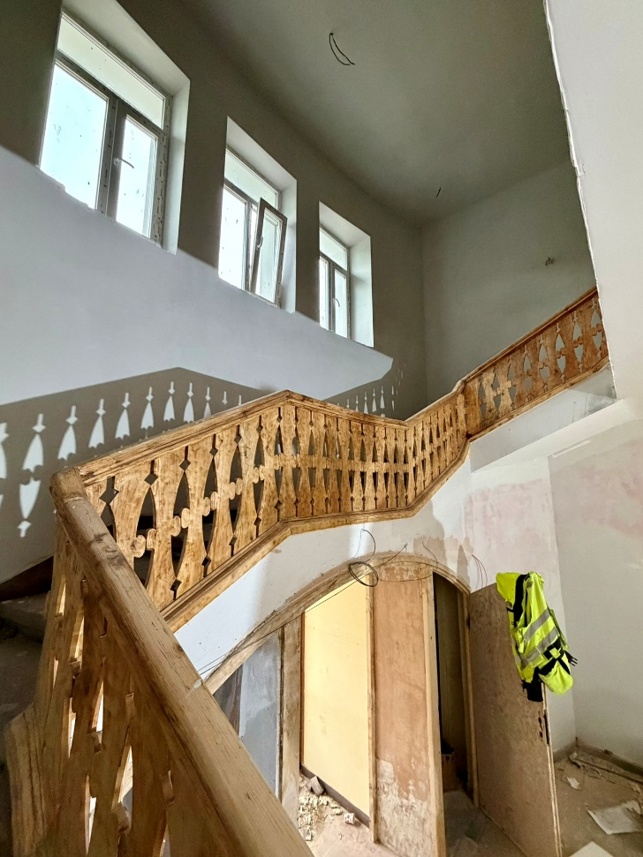
Паралелно с това бяха изцяло подменени и модернизирани ключовите инженерни мрежи – ВиК, отоплителните и електроинсталациите. За да се гарантира максимална сигурност, сградата вече разполага с нови заземителни, мълниезащитни и пожароизвестителни системи, включително нова външна евакуационна стълба.

Slide 6
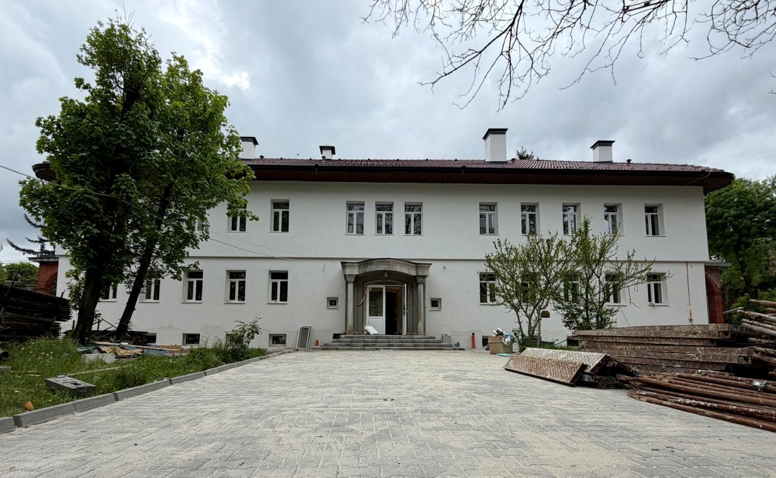
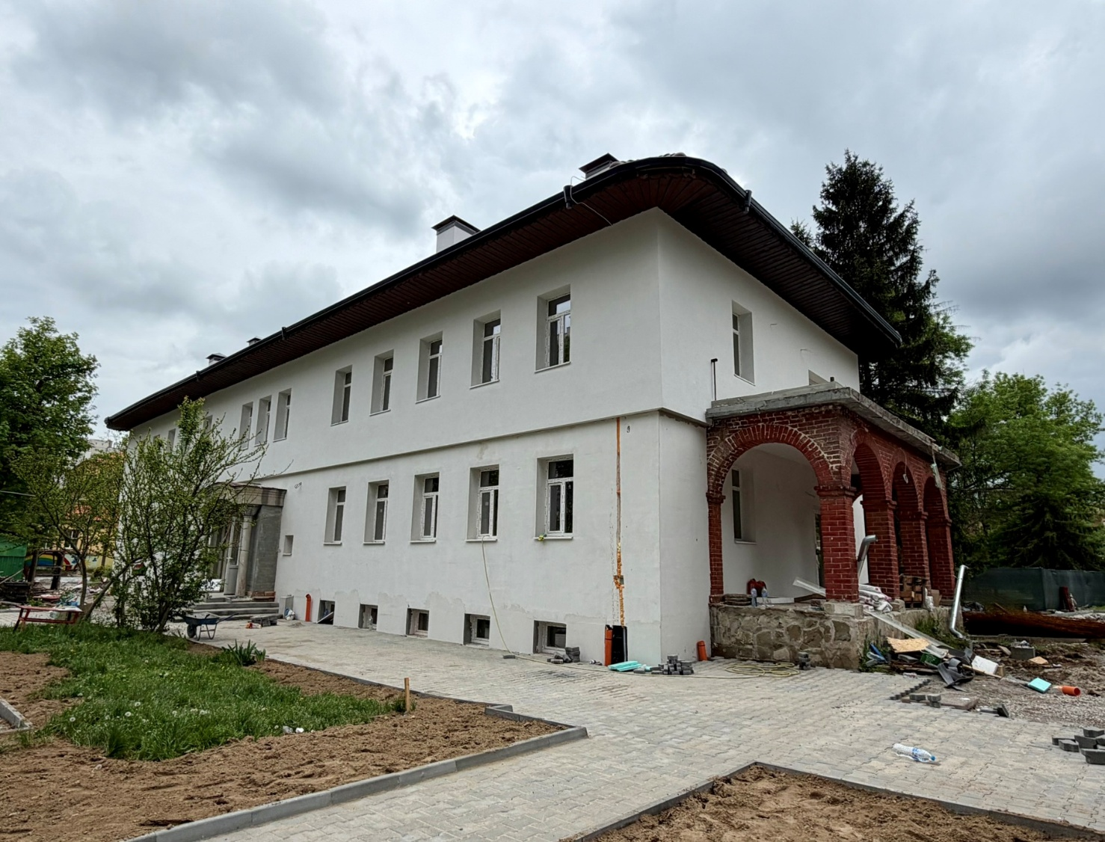
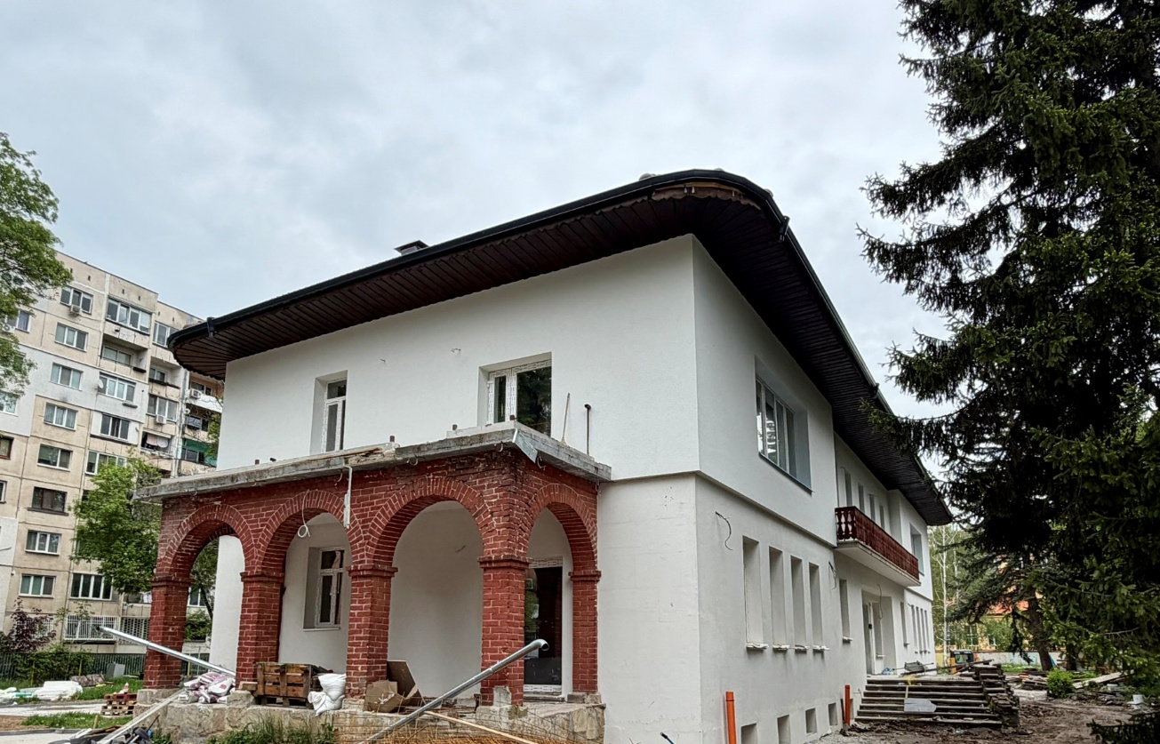
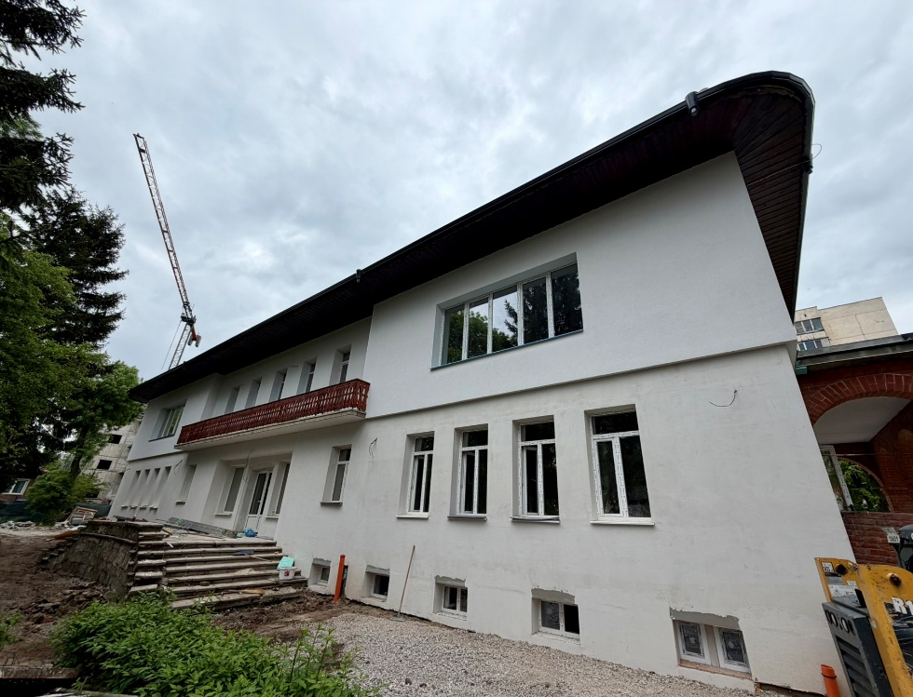
Реновиране и модернизация на базата: Изцяло обновени занимални, спални и административни помещения. Реновиран кухненски блок с ново съвременно оборудване. Благоустроен двор с модерни детски площадки и нови мебели. Обновена ограда и богато озеленяване на външните пространства.

Slide 7

БЛАГОДАРИМ ЗА
ВНИМАНИЕТО!
Този документ е създаден с финансовата подкрепа на Европейския съюз - NextGenerationEU. Цялата отговорност за съдържанието на документа се носи от Столична община и при никакви обстоятелства не може да се приема, че тази публикация отразява официалното становище на Европейския съюз и СНД.

